Slide 1
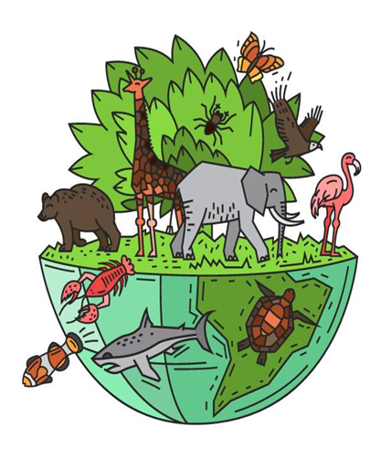
Zonele de vegetație de pe glob
Unitatea: Biosfera
Profesor: Paraschiv Aura
Școala Gimnazială Vădeni
Clasa a V-a

Slide 2
Tipul lecţiei: predare-învățare
Durata. 50 de minute
Locul de desfășurare: sala de clasă
Competențe generale:
1. Prezentarea realităţii geografice utilizând mijloace şi limbaje specifice
2. Raportarea realităţii geografice spaţiale şi temporale la reprezentări cartografice
3. Studierea spaţiului geografic realizând conexiuni cu informaţii dobândite la alte discipline şcolare
4. Elaborarea unui demers investigativ din perspectiva educaţiei permanente şi pentru viaţa cotidiană
Competențe specifice:
1.1. Utilizarea termenilor geografici în contexte diferite
2.1.Utilizarea tehnicilor de orientare pe hartă/teren
3.3.Descrierea diversității natural a realității geografice realizând corelații cu informațiile dobândite la alte discipline școlare

Slide 3
-
Obiective operaționale:
Obiective cognitive:
-să se familiarizeze cu identificarea succesiunii cronologice a unor procese şi fenomene geografice pe baza unor imagini
-să știe descrierea repartiţiei spaţiale a unor procese şi fenomene geografice pe baza unor observaţii directe/indirecte pe suporturi geografice
-să cunoască prezentarea fenomenelor şi proceselor observate direct/indirect cu ajutorul diferitelor aplicaţii digitale
-Obiective afective:
- să identifice pe hartă zonele de vegetație pe fiecare continent.
-să explice esenţa noţiunilor: stepă, padure, junglă (pădure ecuatorială), savană, taiga, tundră
- să descrie tipurile de vegetație
- să descrie legăturile vegetației cu clima, relieful și solul
- să conştientizeze importanţa vegetației în viaţa oamenilor.

Slide 4
Metode și tehnici de predare - conversaţia euristica, brainstorming, explicaţia, rezolvarea situaţiilor-problemă, demonstraţia, lucru cu harta,
Forme de organizare: frontală, lucru în perechi sau pe grupe
Resurse didactice:fișe de lucru, calculator, telefon, Harta fizică a lumii
Metode de evaluare: evaluarea continuă, pe parcursul lecției (fișa de lucru și calculatorul)

Slide 5
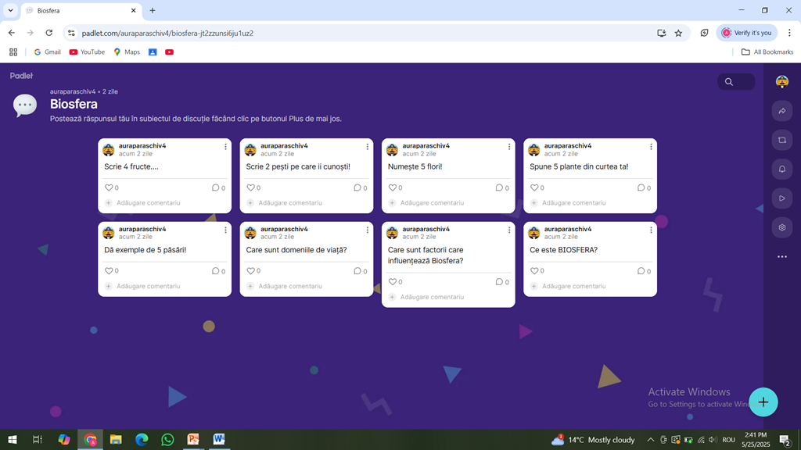
Verificarea cunoştiinţelor anterioare- 6 minute
Recapitulez cunoştinţele elevilor de la capitolul anterior: Biosfera
https://padlet.com/auraparaschiv4/biosfera-jt2zzunsi6ju1uz2

Slide 6
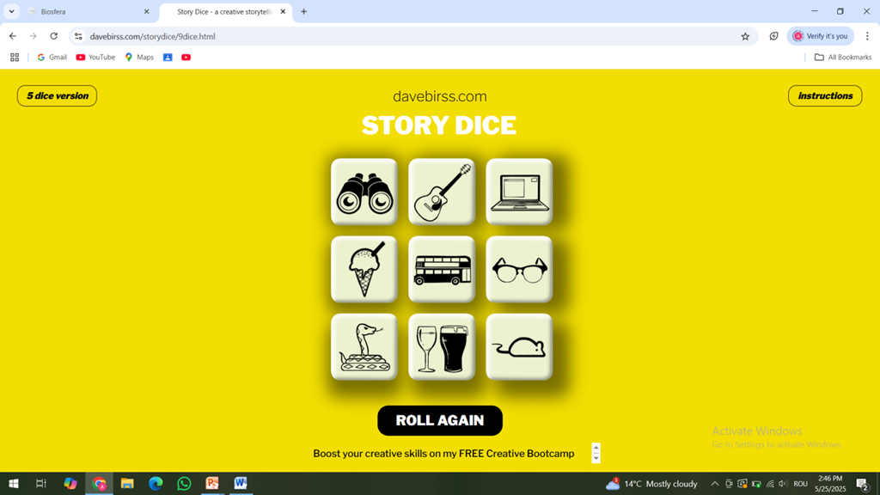
Captarea atenției: 2 minute
Exercițiu de dezgheț: Ce pui în valiză, când pleci la plimbare? https://davebirss.com/storydice/9dice.html
Anunţarea subiectului şi obiectivelor lecţiei:
Notez titlul lecţiei pe tablă:„Zonele de vegetație de pe glob” şi cer elevilor sa îl scrie în caiete. Prezint competentele operaţionale urmărite.

Slide 7
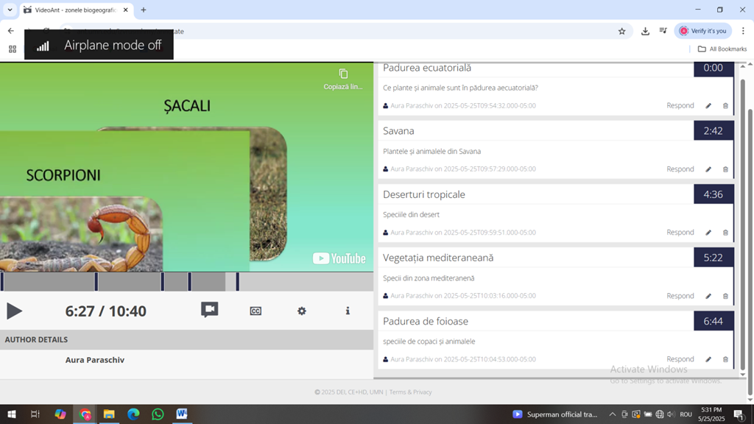
Conducerea învățării: 27 minute
https://www.youtube.com/watch?v=sRBIuFmf3io
Pun scurte întrebări ca să realizez o discuţie despre plantele şi animalele de pe glob
Ce elemente geografice ati observat in filmul ,,Zonele biogeografice..?
https://ant.umn.edu/izvrusmhmy/annotate

Slide 8
-vegetaţia, fauna şi solurile sunt în strânsă corelaţie cu condiţiile climatice, relief, la care se adaugă şi alte condiţionări (reţeaua hidrografică, substratul geologic, activităţile umane);
-în funcţie de tipul de sol se dezvoltă un anumit tip de vegetaţie, iar fauna este condiţionată mai ales de vegetaţie, care îi asigură hrană şi adăpost.
Realizez pe tablă schema lectiei despre zonele de vegetaţie pe baza imaginilor și informaţilor din prezentarea ppt .
https://www.canva.com/design/DAGoR4_Py2o/ukkz-iWRgFo7cuno8ajtyA/view?utm_content=DAGoR4_Py2o&utm_campaign=designshare&utm_medium=link2&utm_source=uniquelinks&utlId=hee6eea5889

Slide 9
Zonele de vegetație
Pădurea ecuatorială
- vegetaţia: formată din arbori, liane, orhidee.
- fauna: maimuțe, șerpi, jaguari, pantere, papagali
Savana
- vegetaţia: ierburi înalte, , cu acacia și boabab
-fauna: antilope,girafe, zebre, elefanți, tigri, lei, hiene, crocodili, hipopotami.
Deșertul
-vegetația-tufișuri spinoase
-fauna-scorpioni, vulpi de deșert, cămile
Zona mediteraneană
-vegetaţia: stejar de plută, pinul de Alep, leandru, mirt, fistic, măslin, eucalipt, cedru
-fauna:scorpion, broască țestoasă, șacalul, păuni, ursul Kuala (Australia)
Pădurea de foioase
- vegetaţia cuprinde: fag, stejar, arțar, mesteacăn, frasin, carpen, ulm, roșcov, salcâm.
-fauna: lup, vulpe, căprioară, cerb, mistreţ, râs, păsări (ciocănitoare, mierla,privighetoarea,bufnița, cucuveaua), reptile.

Slide 10
Zone de vegetație
Stepa
-vegetația-ierburi mărunte, (Plante medicinale: pir, negară, păpădie, susai, maci, coada șoricelului, pelin, rostopască)
-animale:rozătoare, prepelița, potârnichea, dropia, fazanul, vulpea, popândăul, reptile
Pădurea de conifere
- vegetaţia: brad, molid, pin, zadă, tisă. tufişuri de ienupăr, jneapăn, afin, merişor.
- faună: ursul brun, cerb, râs, cocoşul de munte, găinuşă de pădure, pajura, ierunca, capra neagră, vulturul
Tundra
-vegetație:mușchi și licheni
-fauna: reni, boul moscat, vulpea polară, iepurele polar, zibelina, hermelina, ursul polar( in N), pinguinul(in S),

Slide 11
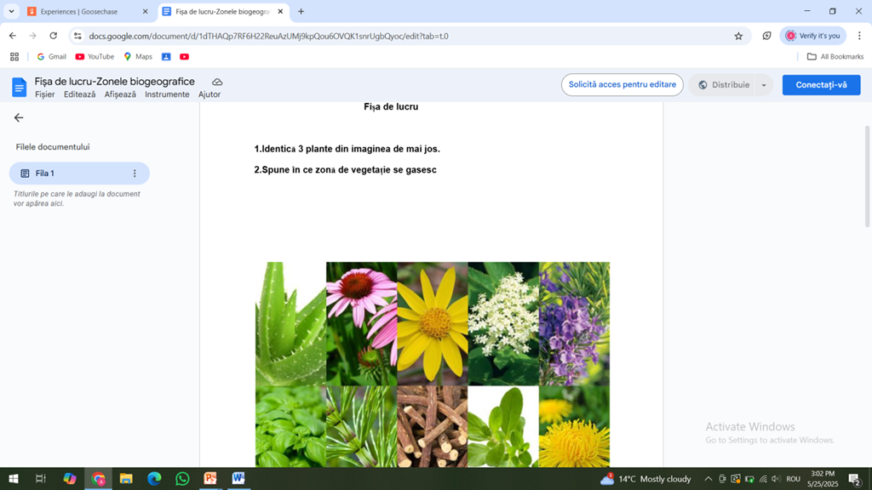
Obţinerea performanței şi a feed-back-ului: 6 minute
Solicit elevilor să rezolvarea fișa de lucru:
https://docs.google.com/document/d/1dTHAQp7RF6H22ReuAzUMj9kpQou6OVQK1snrUgbQyoc/edit?usp=sharing

Slide 12
Recapitularea: 3 minute
Solicit elevilor să rezolve jocul : Dialog între 2 elevi, folosind literele alfabetului (câte 2 fraze fiecare) , pe baza temei de azi.
Asigurarea retenţiei şi a transferului :2 minute
Cu ajutorul aplicației Gossechase, cautați comorile în satul vostru!
https://studio.goosechase.com/experience/6c2e6dd5-aa9d-4270-bb45-af89b5ead47e/feed
Conectați-vă cu codul E9XUPM

Slide 13
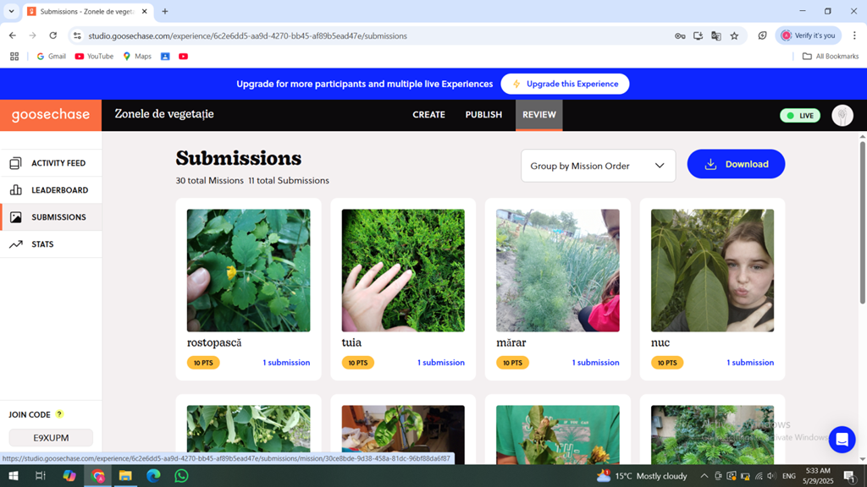
Misiuni rezolvate

